Slide 1

인공지능 및 파이썬 스터디
AI & Python Group Study
2024.03.21 (수)
한국성서대학교 컴퓨터소프트웨어학과
박범찬(Bumchan Park), 변진모(Jinmo Byeon)

Slide 2
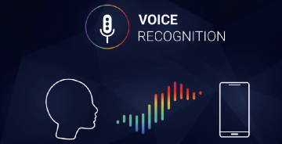
인공지능이란(Artificial Intelligence, AI)?
• 컴퓨터를 사용하여 인간의 지능을 모델링하는 기술
• 인간과 같이 인식, 사고, 학습 활동 방법 등을 연구하는 분야
• 컴퓨터를 통해 지능을 구현하는 기계 지능(Machine Intelligence)
• 컴퓨터가 언어를 인식하고, 스스로 학습하고, 인간의 감정 이해
• 인간과 유사한 지능이 요구되는 기계 장치를 만드는 기술
• 인공지능 영역의 음성인식은 스마트폰에서 음성으로 명령 가능

Slide 3
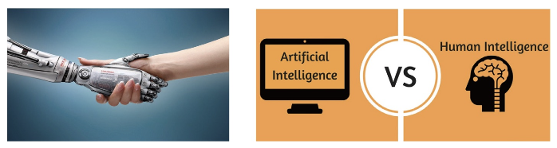
인공지능이란(Artificial Intelligence, AI)?
• 주요 목표는 ‘인간의 지능 활동을 컴퓨터에 접목하는 것’
• ‘지능적인 원리를 컴퓨터에 적용하고 현실 생활에 활용하는 것’
• 컴퓨터공학, 사회과학, 인문학 분야에도 인공지능 요소 도입
• 영화, 미술, 음악, 농업, 비즈니스, 광고 등과도 연관성 가짐

Slide 4
일반적인 코딩 vs 인공지능 코딩
Normally coding
AI coding
-명확한 규칙과 알고리즘에 따라
정의된 명령을 실행한다.
-프로그래머가 문제의 해결 방식을
정확하게 알고, 코드로 구현해야 한다.
-환경이나 요구사항이 변경될 경우
직접 코드를 수정해야 한다.
-동일한 입력에 대해 항상
동일한 출력을 기대한다.
-문제 정의, 설계, 코딩, 디버깅
-데이터로부터 패턴을 학습하여
스스로 결정을 내리고 예측한다.
-AI가 스스로 학습할 수 있는
환경을 만든다.
-데이터와 환경의 변화에 따라
학습과정을 통해 자동으로 적응한다.
-학습 데이터에 다라 같은 입력에도
다른 결과를 생성할 수 있다.
-데이터 수집, 모델 학습, 평가 및 튜닝
vs

